Slide 1





第十五部分 Numpy基础知识
基本数据结构
ndarray相关操作
结构化的数据
内置操作函数
线性代数模块linalg
随机模块random

Slide 2
Python科学计算生态圈
Python在科学计算方面有很多不断改良的库，结合其在通用编程方面的强大实力，使其在数据处理、交互探索性计算以及数据可视化方面深受广大编程者的喜爱
Python有着一个强大的科学计算生态圈，已经完全可以媲美MATLAB、R等特定编程语言/工具

Slide 3
NumPy的导入
标准的Python 中用列表(list)保存一组值，可以当作数组使用。但由于列表的元素可以是任何对象，因此列表中保存的是对象的指针。对于数值运算来说，这种结构显然比较浪费内存和CPU 计算
Python 提供了array 模块，它和列表不同，能直接保存数值，但是由于它不支持多维数组，也没有各种运算函数，因此也不适合
做数值运算。

Slide 4
NumPy的导入
NumPy 的诞生弥补了这些不足，NumPy 提供了两种基本的对象：ndarray（n-dimensional array object）和ufunc（universal function object）。
ndarray(下文统一称之为数组)是存储单一数据类型的多维数组，而ufunc 则是能够对数组进行处理的函数。
函数库的导入
import numpy as np

Slide 5

Numpy 介绍
Numpy 是一个专门用于矩阵化运算、科学计算的开源Python
NumPy将Python相当于变成一种免费的更强大的Matlab系统
强大的 ndarray 多维数组结构
成熟的函数库
用于整合C/C++和Fortran代码的工具包
实用的线性代数、傅里叶变换和随机数模块
Numpy 和稀疏矩阵运算包scipy 配合使用非常方便
Notes:
其提供各种现成方法能够节省我们很多对数据处理过程的code时间

Slide 6
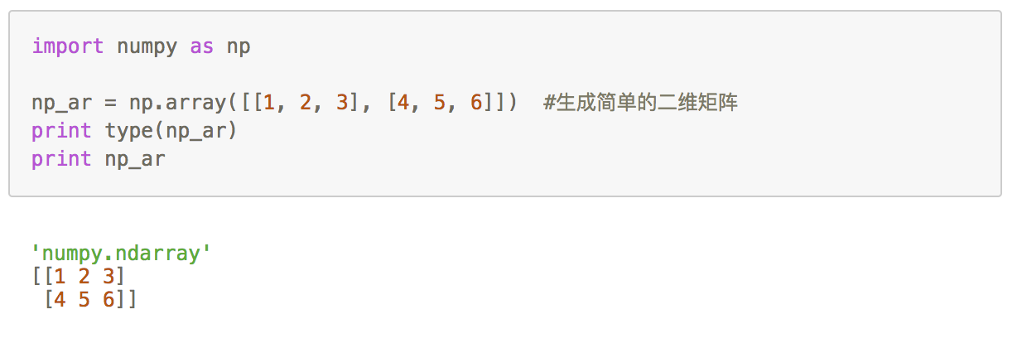
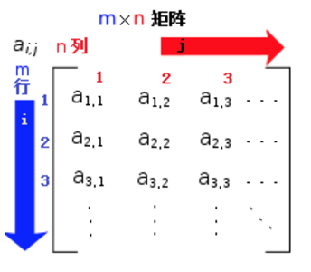
基本数据结构 ndarray
矩阵表示：使用Numpy，易得到二维矩阵

Slide 7
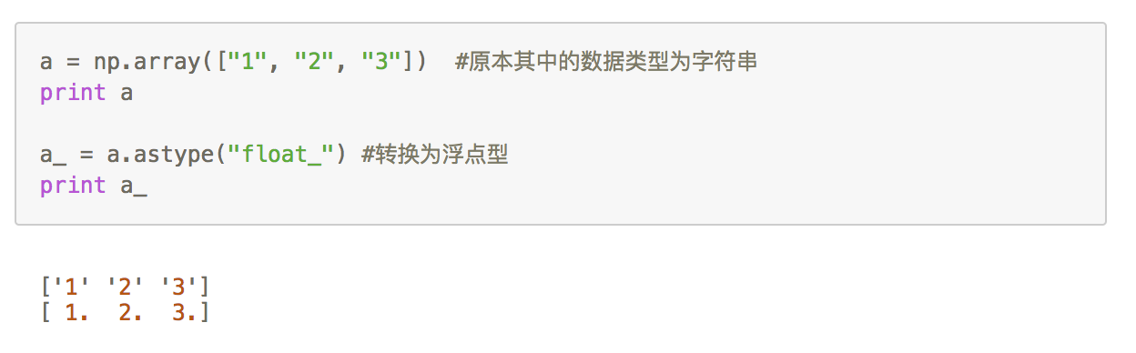
基本数据结构 ndarray
作为ndarray对象里的数据有时并不是所需要的，那么可以使用ndarray对象的astype() 方法转为指定的数据类型
http://hackdata.cn/learn/course/2/lecture/132/

Slide 8
创建数组
a = np.array([1, 2, 3, 4])
c = np.array([[1, 2, 3, 4],[4, 5, 6, 7], [7, 8, 9, 10]])
数组的大小可以通过其shape属性获得：
可以通过修改数组的shape属性，在保持数组元素个数不变的情况下，改变数组每个轴的长度。
>>> a.shape #一维数组
(4,)
>>> c.shape #二维数组其中第0 轴的长度为3，第1 轴的长度为4。
(3, 4)
>>> c.shape = 4,3 #注意从(3,4)改为(4,3)并不是对数组进行转置，而只是改变每个轴的大小，数组元素在内存中的位置并没有改变：
>>> c
array([[ 1, 2, 3],
[ 4, 4, 5],
[ 6, 7, 7],
[ 8, 9, 10]])

Slide 9
创建数组
>>> c.shape = 2,-1 #当某个轴的元素为-1时，将根据数组元素的个数自动计算此轴的长度，因此下面的程序将数组c的
shape改为了(2,6)。
>>> c
array([[ 1, 2, 3, 4, 4, 5],
[ 6, 7, 7, 8, 9, 10]])
如果c = np.array([[1, 2, 3, 4],[4, 5, 6], [7, 8, 9, 10]])
c.shape=2,-1
C?
>>>a = np.array([1, 2, 3, 4])
>>> d = a.reshape((2,2)) #使用数组的reshape方法，可以创建一个改变了尺寸的新数组，原数组的shape保持不变。
>>> d
array([[1, 2],
[3, 4]])
>>> a
array([1, 2, 3, 4])
如果a = np.array([1, 2, 3, 4,6])
d = a.reshape((2,2))
d?

Slide 10
创建数组
数组a和d其实共享数据存储内存区域，因此修改其中任意一个数组的元素都会同时修改另外一个数组。
>>> a[1] = 100 # 将数组a的第一个元素改为100
>>> d # 注意数组d中的2也被改变了
array([[ 1, 100],
[ 3, 4]])

Slide 11
创建数组
上面的例子都是先创建一个Python序列，然后通过array函数将其转换为数组，这样做显然效率不高。因此NumPy提供了很多专门用来创建数组的函数。
• arange函数类似于python的range函数，通过指定开始值、终值和步长来创建一维数组，注意数组不包括终值:
>>> np.arange(0,1,0.1)
array([ 0. , 0.1, 0.2, 0.3, 0.4, 0.5, 0.6, 0.7, 0.8, 0.9])

Slide 12
创建数组
• linspace函数通过指定开始值、终值和元素个数来创建一维数组，可以通过endpoint关键字指定是否包括终值，缺省设置是包括终值:
numpy.linspace(start, stop, num=50, endpoint=True, retstep=False, dtype=None)
Endpoint 如果是真，则一定包括stop，如果为False，一定不会有stop
>>> np.linspace(0, 1, 10) # 步长为1/9
array([ 0. , 0.11111111, 0.22222222, 0.33333333, 0.44444444,0.55555556, 0.66666667, 0.77777778, 0.88888889, 1. ])
>>> np.linspace(0, 1, 10, endpoint=False) # 步长为1/10
array([ 0. , 0.1, 0.2, 0.3, 0.4, 0.5, 0.6, 0.7, 0.8, 0.9])

Slide 13
创建数组
#numpy.logspace(start, stop, num, endpoint=true, base=10, dtype)
#数据头一定是base^start，若endpoint=True，数据尾为base^end，其余数据为base^(start,end)
• logspace函数和linspace类似，不过它创建等比数列，下面的例子产生1(10^0)到100(10^2)、有20个元素的等比数列:
>>> np.logspace(0, 2, 20)
array([ 1. , 1.27427499, 1.62377674, 2.06913808,
2.6366509 , 3.35981829, 4.2813324 , 5.45559478,
6.95192796, 8.8586679 , 11.28837892, 14.38449888,
18.32980711, 23.35721469, 29.76351442, 37.92690191,
48.32930239, 61.58482111, 78.47599704, 100. ])

Slide 14
创建数组
zeros()、ones()、empty()可以创建指定形状和类型的数组。
此外，zeros_like()、ones_like()、empty_like()等函数可创建与参数数组的形状及类型相同的数组。因此，“zeros_like(a)”和“zeros(a.shape, a.dtype)”的效果相同。
>>> np.empty((2,3),np.int) #只分配内存，不对其进行初始化
array([[ 32571594, 32635312, 505219724],
[ 45001384, 1852386928, 665972]])
>>> np.zeros(4, np.float) #元素类型默认为np.float，因此这里可以省略
array([ 0., 0., 0., 0.])
Notes:
使用缺省参数的好处是，如果某个参数大部分情况下都取某个固定的值，那么就可以为这个参数定义一个默认值，这样在以后使用这个函数时带来很大的便利，因为我们大部分时间都不用给它传参数；如果偶尔情况有变，还可以给它传递更适合的值——真是一举两得呀！

Slide 15
创建数组
此外，使用frombuffer, fromstring, fromfile，fromfunction等函数可以从字节序列、文件创建数组，下面以fromfunction为例:np.fromfunction？
fromfunction函数的第一个参数为计算每个数组元素的函数，第二个参数为数组的大小(shape)。
>>> def func(i):
... return i%4+1
...
>>> np.fromfunction(func, (10,))
array([ 1., 2., 3., 4., 1., 2., 3., 4., 1., 2.])

Slide 16
存取元素
数组元素的存取方法和Python的标准方法相同：
>>> a = np.arange(10)
>>> a[5] # 用整数作为下标可以获取数组中的某个元素
5
>>> a[3:5] # 用范围作为下标获取数组的一个切片，包括a[3]不包括a[5]
array([3, 4])
>>> a[:5] # 省略开始下标，表示从a[0]开始
array([0, 1, 2, 3, 4])
>>> a[:-1] # 下标可以使用负数，表示从数组后往前数
array([0, 1, 2, 3, 4, 5, 6, 7, 8])
>>> a[2:4] = 100,101 # 下标还可以用来修改元素的值
>>> a
array([ 0, 1, 100, 101, 4, 5, 6, 7, 8, 9])

Slide 17
存取元素
>>> a[1:-1:2] # 范围中的第三个参数表示步长，2表示隔一个元素取一个元素
array([ 1, 101, 5, 7])
>>> a[::-1] # 省略范围的开始下标和结束下标，步长为-1，整个数组头尾颠倒
array([ 9, 8, 7, 6, 5, 4, 101, 100, 1, 0])
>>> a[5:1:-2] # 步长为负数时，开始下标必须大于结束下标
array([ 5, 101])

Slide 18
存取元素
和Python的列表序列不同，通过下标范围获取的新的数组是原始数组的一个视图。它与原始数组共享同一块数据空间：
>>> b = a[3:7] # 通过下标范围产生一个新的数组b，b和a共享同一块数据空间
>>> b
array([101, 4, 5, 6])
>>> b[2] = -10 # 将b的第2个元素修改为-10
>>> b
array([101, 4, -10, 6])
>>> a # a的第5个元素也被修改为10
array([ 0, 1, 100, 101, 4, -10, 6, 7, 8, 9])

Slide 19
存取元素
>>> x[[3, 3, 1, 8]] # 获取x中的下标为3, 3, 1, 8的4个元素，组成一个新的数组
array([7, 7, 9, 2])
>>> b = x[np.array([3,3,-3,8])] #下标可以是负数
>>> b[2] = 100
>>> b
array([7, 7, 100, 2])
>>> x # 由于b和x不共享数据空间，因此x中的值并没有改变
array([10, 9, 8, 7, 6, 5, 4, 3, 2])
>>> x[[3,5,1]] = -1, -2, -3 # 整数序列下标也可以用来修改元素的值
>>> x
array([10, -3, 8, -1, 6, -2, 4, 3, 2])
除了使用下标范围存取元素之外，NumPy还提供了两种存取元素的高级方法。
使用整数序列
当使用整数序列对数组元素进行存取时，将使用整数序列中的每个元素作为下标，整数序列可以是列表或者数组。使用整数序列作为下标获得的数组不和原始数组共享数据空间。
>>> x = np.arange(10,1,-1)
>>> x
array([10, 9, 8, 7, 6, 5, 4, 3, 2])
”:”用以表示当前维度的所有子模块
“-1”用以表示当前维度所有子模块最后一个
”负号用以表示从后往前数的元素”

Slide 20
存取元素
>>> x=np.random.rand(10)
>>> x
array([ 0.5993579 , 0.68693925, 0.74380945, 0.40993085, 0.72345401, 0.64499497, 0.48715468, 0.80924589, 0.43362779, 0.06554248])
>>> x>0.5 #对每个元素都比较
array([ True, True, True, False, True, True, False, True, False, False], dtype=bool)
>>> x[x>0.5] #将它当做索引传回原数组，只获取那些>0.5的
array([ 0.5993579 , 0.68693925, 0.74380945, 0.72345401, 0.64499497, 0.80924589])
>>> np.all(x<1) #测试x<1所返回的数组(传给all)中所有元素是否都等价True
>>> a=np.array([1,2,3])
>>> b=np.array([3,2,1])
>>> a>b #对应位置作比较
array([False, False, True], dtype=bool)
>>> a[a==b] #获取一样的
array([2])
>>>(a==b).all()
>>>(a==b).any()
>>> np.any([1,2,3,4]) #如果传入的数组中有至少一个元素等价True都返回True
True
使用布尔数组
当使用布尔数组b作为下标存取数组x中的元素时，将收集数组x中所有在数组b中对应下标为True的元素。
使用布尔数组作为下标获得的数组不和原始数组共享数据空间，注意这种方式只对应于布尔数组，不能使用布尔列表。
>>> x = np.arange(5,0,-1)
>>> x
array([5, 4, 3, 2, 1])

Slide 21
多维数组
多维数组的存取和一维数组类似，因为多维数组有多个轴，因此它的下标需要用多个值来表示，NumPy采用组元(tuple)作为数组的下标。如下图所示，a为一个6x6的数组，图中用颜色区分了各个下标以及其对应的选择区域。
组元不需要圆括号
虽然我们经常在Python中用圆括号将组元括起来，但是其实组元的语法定义只需要用逗号隔开即可，例如x,y=y,x 就是用组元交换变量值的一个例子。

Slide 22
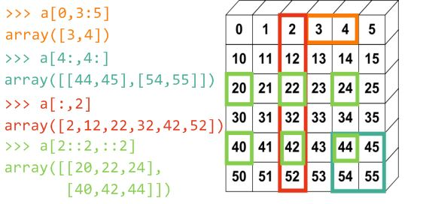
切片索引
如下图所示，a为一个6x6的数组，图中用颜色区分了各个下标以及其对应的选择区域。
【start:end:step】

Slide 23
多维数组
• a[(0,1,2,3,4),(1,2,3,4,5)] : 用于存取数组的下标和仍然是一个有两个元素的组元，组元中的每个元素都是整数序列，分别对应数组的第0轴和第1轴。从两个序列的对应位置取出两个整数组成下标： a[0,1], a[1,2], ..., a[4,5]。
• a[3:, [0, 2, 5]] : 下标中的第0轴是一个范围，它选取第3行之后的所有行；第1轴是整数序列，它选取第0, 2, 5三列。
•

Slide 24
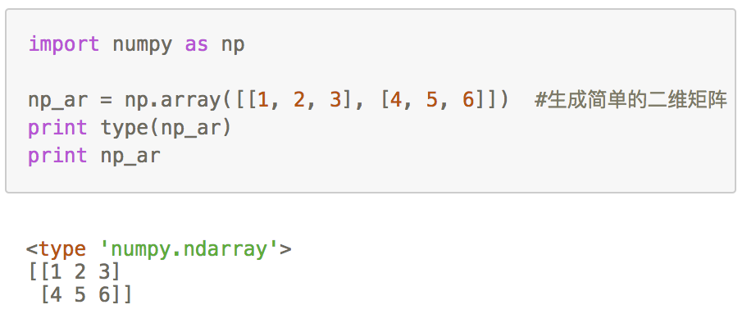
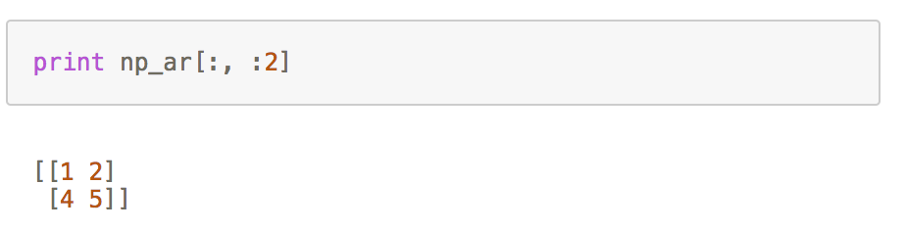
ndarray相关操作：索引
将数据转为ndarray对象后，会需要按某种方式来抽取数据
切片索引：切片索引和对列表list的切片索引相似，不过由原本的一维切片变为多维

Slide 25
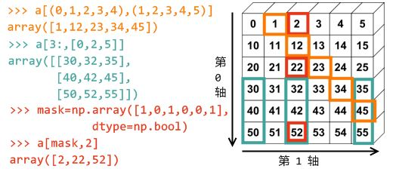
切片索引
http://hackdata.cn/learn/course/2/lecture/154/

Slide 26
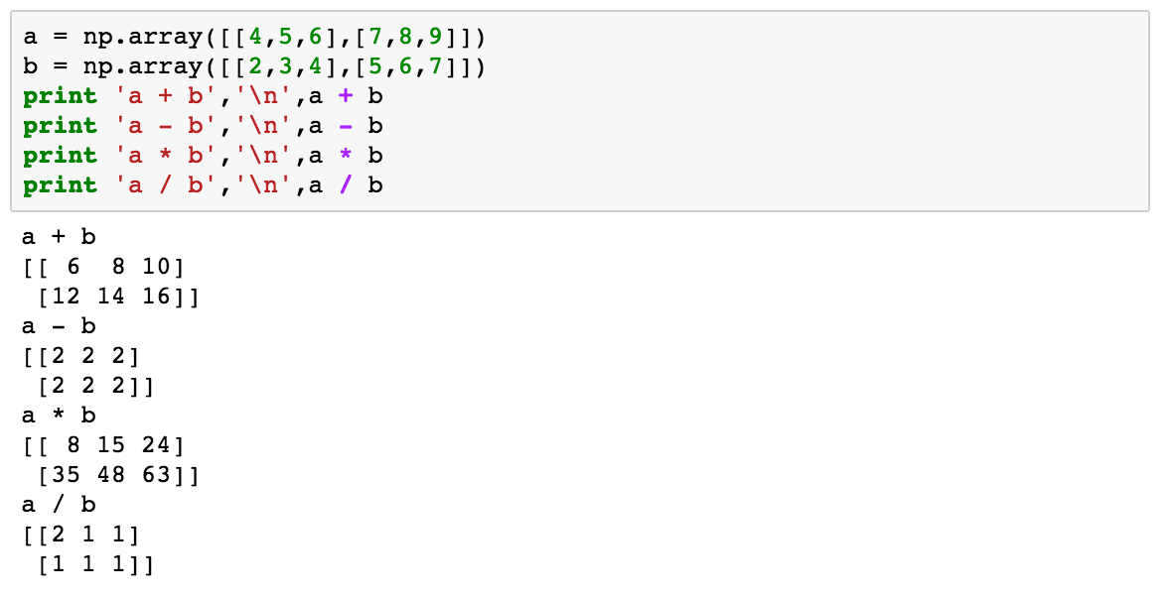
对位运算
指 ndarray 进行加减乘除运算时，使对应位置的数值进行加减乘除运算

Slide 27
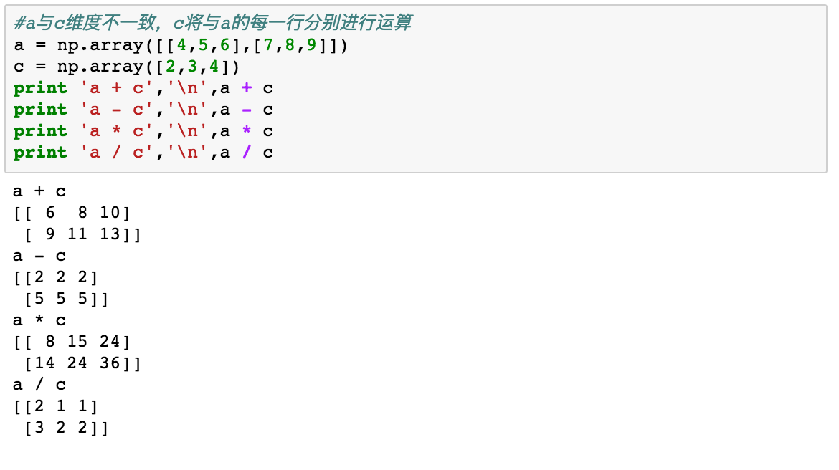
对位运算
当两个 ndarray 的维度不一致时，则没有对齐的维度上会分别执行对位运算，这种机制叫做广播（broadcasting）

Slide 28
广播的原则：如果两个数组的后缘维度（trailing dimension，即从末尾开始算起的维度）的轴长度相符，或其中的一方的长度为1，则认为它们是广播兼容的。广播会在缺失和（或）长度为1的维度上进行。
广播主要发生在两种情况，一种是两个数组的维数不相等，但是它们的后缘维度的轴长相符，另外一种是有一方的长度为1。

Slide 29
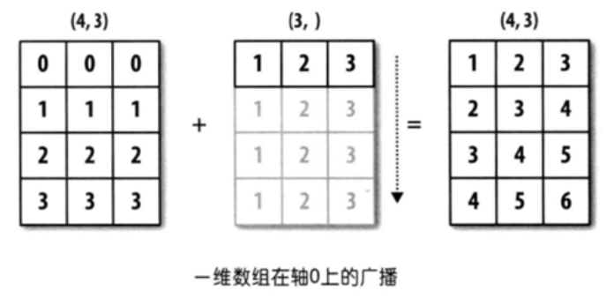
数组维度不同，后缘维度的轴长相符
arr1 = np.array([[0, 0, 0],[1, 1, 1],[2, 2, 2], [3, 3, 3]]) #arr1.shape = (4,3)
arr2 = np.array([1, 2, 3]) #arr2.shape = (3,)
arr_sum = arr1 + arr2
print(arr_sum)
输入结果如下:
'''
[[1 2 3]
[2 3 4]
[3 4 5]
[4 5 6]]

Slide 30
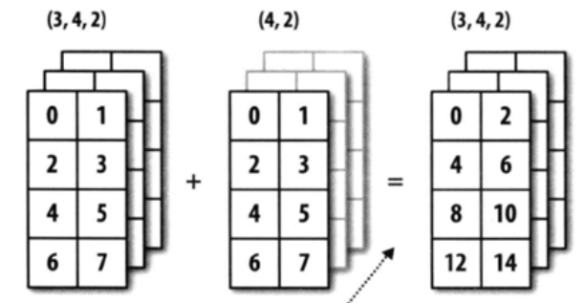
（4,2,3）和（2,3）是兼容的，（4,2,3）还和（3）是兼容的，后者需要在两个轴上面进行扩展。

Slide 31
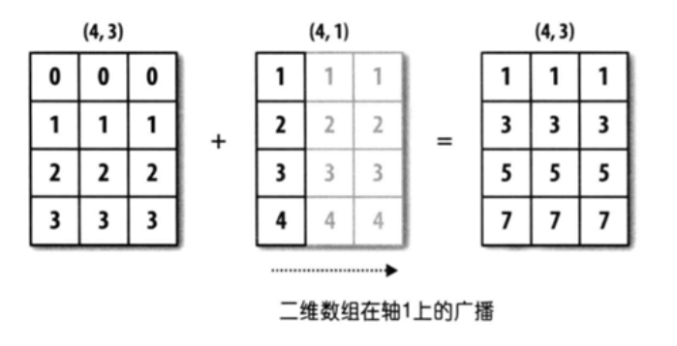
数组维度相同，其中有个轴为1
arr1 = np.array([[0, 0, 0],[1, 1, 1],[2, 2, 2], [3, 3, 3]]) #arr1.shape = (4,3)
arr2 = np.array([[1],[2],[3],[4]]) #arr2.shape = (4, 1)
arr_sum = arr1 + arr2
print(arr_sum)
输出结果如下：
[[1 1 1]
[3 3 3]
[5 5 5]
[7 7 7]]

Slide 32
两个数组的维度要保证相等，其中有一个轴的长度为1，这样就会沿着长度为1的轴进行扩展。
这样的例子还有：（4,6）和（1,6） 。（3,5,6）和（1,5,6）、（3,1,6）、（3,5,1），后面三个分别会沿着0轴，1轴，2轴进行广播

Slide 33
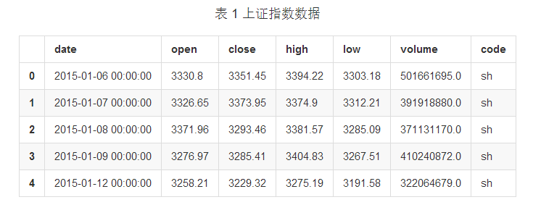
结构化的数据
给你的变量命名
Notes:
我们都知道，进来的数据每一个列向量代表的是一个变量，而每个变量都有自己的命名。如果我在索引抽取数据的时候可以根据变量名字来命名那不是十分的方便和好理解？

Slide 34
结构数组
假设需要定义一个结构数组，它的每个元素都有name, age和weight字段。在NumPy中可以如下定义：
文件名：numpy_struct_array.py
import numpy as np
persontype = np.dtype({
'names':['name', 'age', 'weight'],
'formats':['S32','i', 'f']})
a = np.array([("Zhang",32,75.5),("Wang",24,65.2)],
dtype=persontype)
>>>run numpy_struct_array.py
>>> a.dtype
dtype([('name', '|S32'), ('age', '<i4'), ('weight', '<f4')])
Notes:
先创建一个dtype对象persontype，通过其字典参数描述结构类型的各个字段。字典有两个关键字：names，formats。每个关键字对应的值都是一个列表。names定义结构中的每个字段名，而
formats则定义每个字段的类型：
• S32 : 32个字节的字符串类型，由于结构中的每个元素的大小必须固定，因此需要指定字符串的长度• i : 32bit的整数类型，相当于np.int32• f : 32bit的单精度浮点数类型，相当于np.float32
然后我们调用array函数创建数组，通过关键字参数dtype=persontype， 指定所创建的数组的元素类型为结构persontype。运行上面程序之后，我们可以在IPython中执行如下的语句查看数组a的元素类型

Slide 35
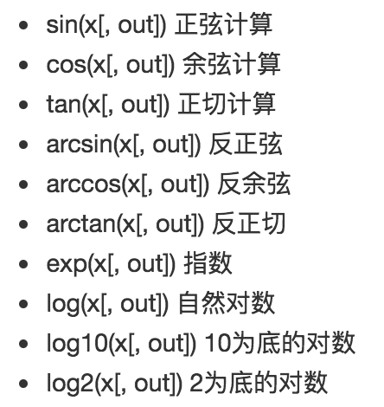
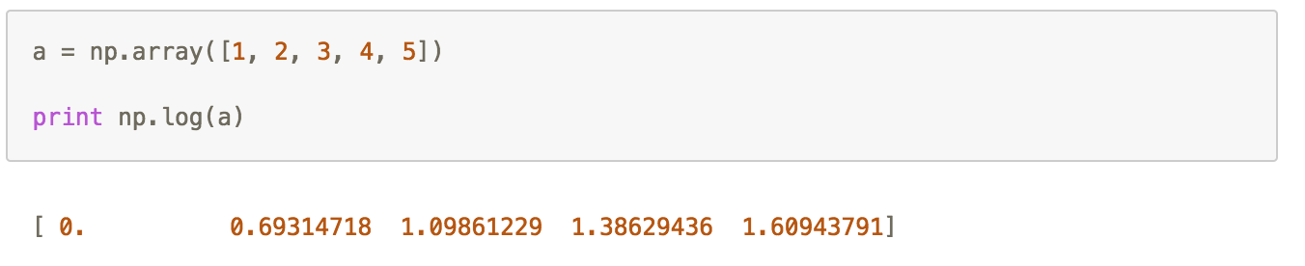
内置操作函数
内置操作函数
数学函数
运算函数
统计函数
numpy.log()函数是numpy模块提供的现成自然对数函数
Notes:
Numpy中有很多在做数学、统计计算上常用的函数

Slide 36
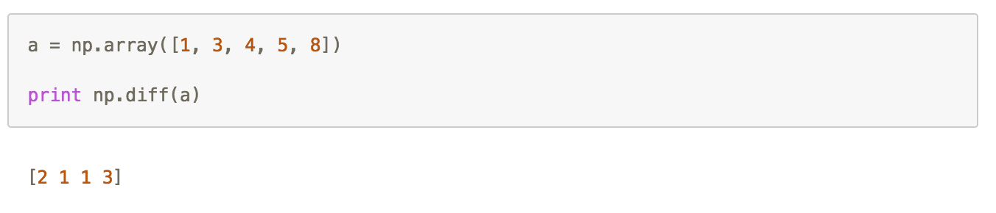
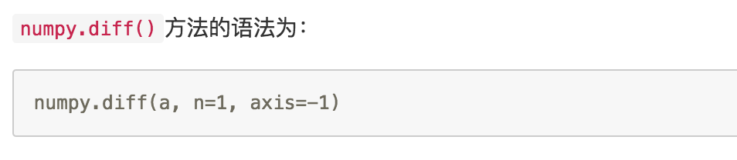
内置操作函数
内置操作函数
数学函数
运算函数
统计函数
在计算的时候，会用到差分、累加的情况。Numpy提供很多相关的运算函数
以计算差分的numpy.diff()方法为例：
Notes:
+ a:代之numpy.array类数据类型
+ n: 指进行多少次差值计算
+ axis: 按哪一个轴进行差值计算

Slide 37
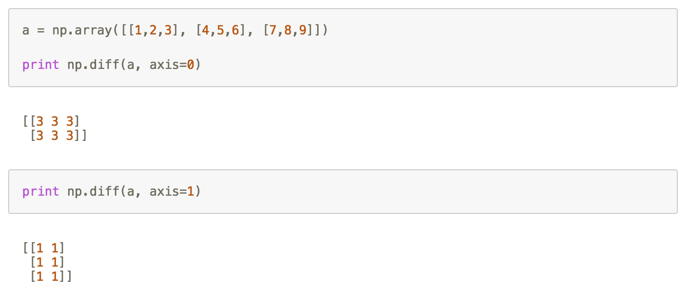
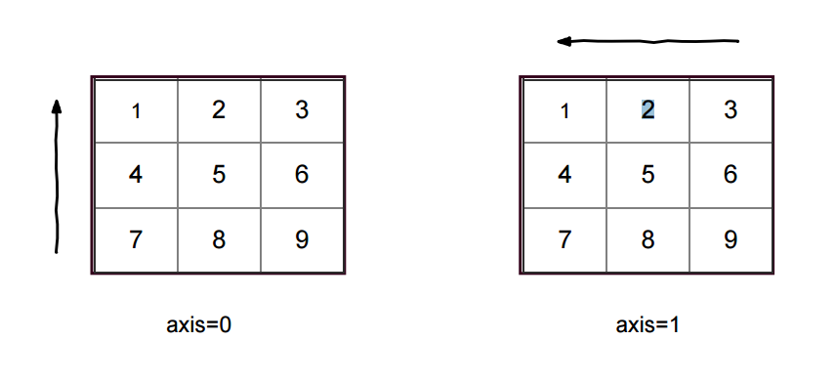
内置操作函数
内置操作函数
数学函数
运算函数
统计函数
对于二维矩阵，需要指明是对哪一个维度进行差分
Notes:
有9个元素的二维矩阵中，设置axis=0时，也就是按第一维“行”的方式从高位向低位相减；设置axis=1时，按“列”的方式从高位向低位相减。
类似这样对数据进行的操作numpy还内置了很多，以下列表是使用比较频繁而有用的方法：
prod(a[, axis, dtype, out, keepdims]) 每个元素相乘
sum(a[, axis, dtype, out, keepdims]) 每个元素相加
cumprod(a[, axis, dtype, out]) 每个元素累乘
cumsum(a[, axis, dtype, out]) 每个元素累加
diff(a[, n, axis]) 相减

Slide 38
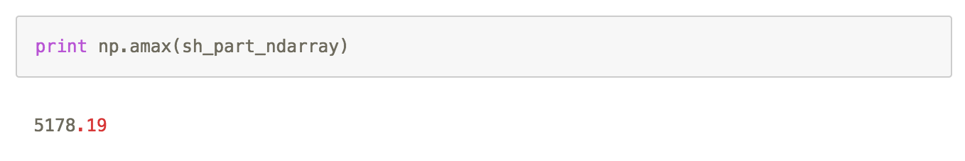
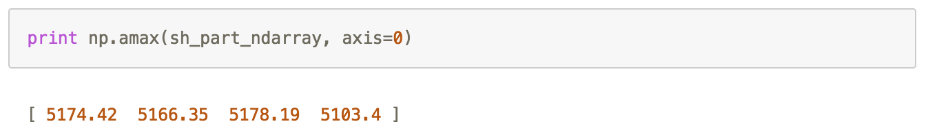
内置操作函数
内置操作函数
数学函数
运算函数
统计函数
numpy提供了很多计算最大值、最小值、均值、中位数等统计量的函数，比如统计最大值的函数numpy.amax()
Notes:
a: numpy.adarray数据类型
axis: 指定统计最大值的轴
out: 输出格式，需要和输出的维度、元素个数相同
keepdims: 是否保留原输入数据的维度，默认为False
如果不设置axis，那么numpy.amax返回的是全矩阵最大的数值：
假设我希望是按日期得到最大值，那么和前面小结方法numpy.diff中参数axis相同：

Slide 39
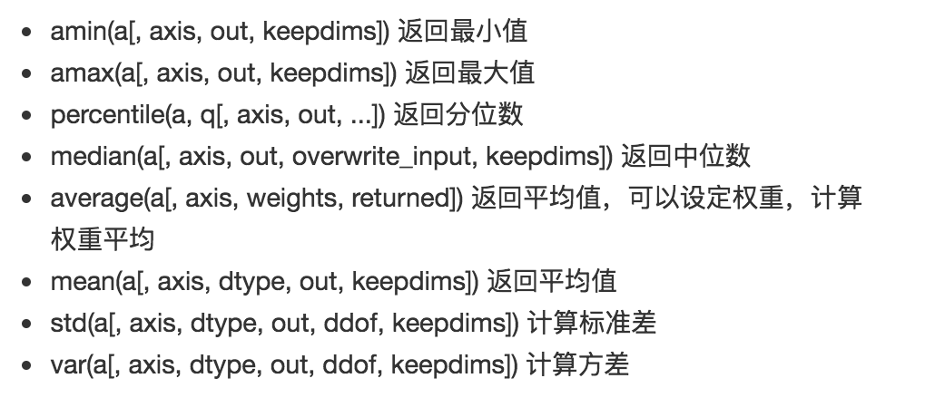
内置操作函数
内置操作函数
数学函数
运算函数
统计函数

Slide 40
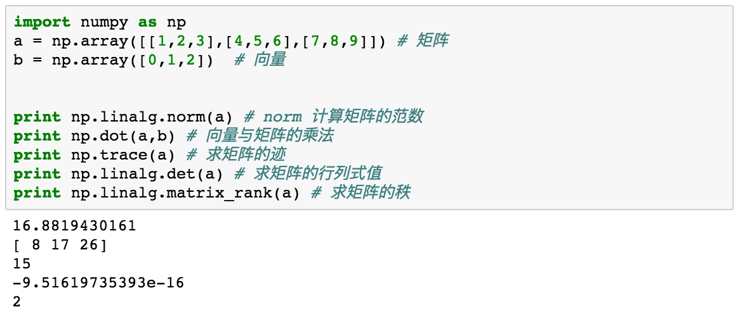
线性代数模块linalg
Numpy 广泛应用于数值计算过程，其线性代数模块 linalg 常用于向量及矩阵的基本运算以及特征值分解、SVD分解等矩阵分解过程

Slide 41
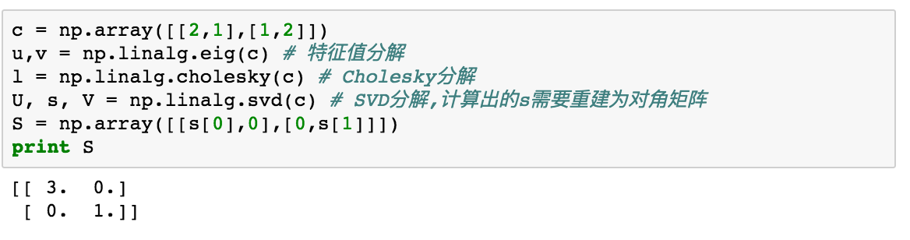
线性代数模块linalg
特征值分解、Cholesky分解、SVD分解

Slide 42
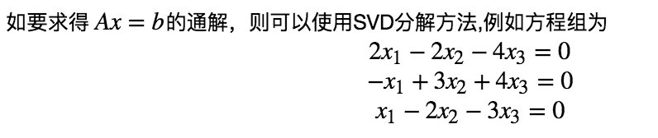
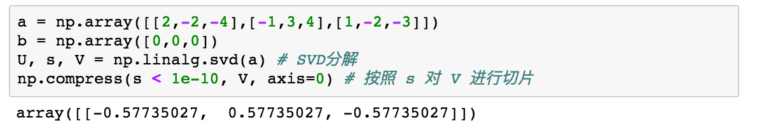
线性代数模块linalg

Slide 43
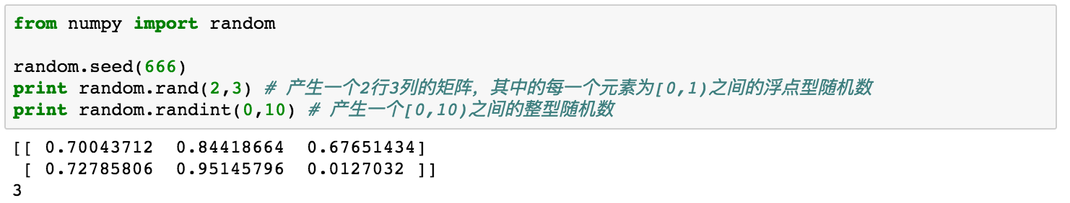
随机模块random
伪随机数的产生，可从离散分布和连续分布中产生
在蒙特卡洛方法、随机积分、随机过程模拟等很多方面都有应用
指定随机种子（seed）产生相同的随机数序列
Notes:
`random`支持的离散分布包括二项分布、几何分布、超几何分布等，还支持常用的均匀分布、正态分布、指数分布、logistic、伽马分布、泊松分布等连续分布。

Slide 44
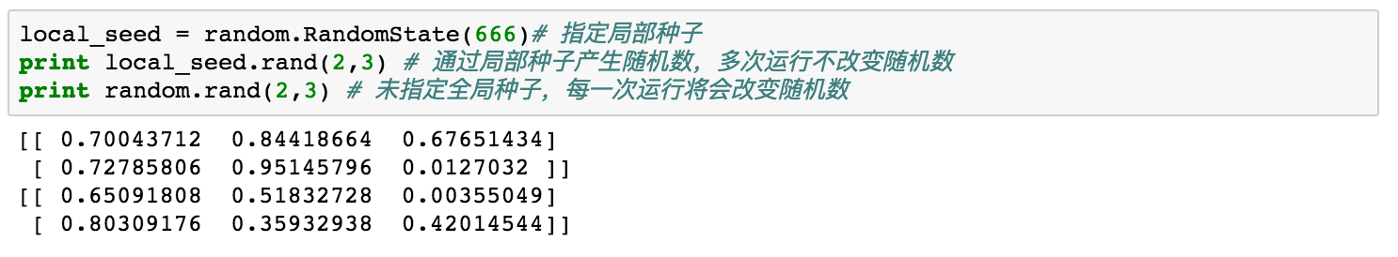
全局种子与局部种子
random.seed(666) 指定全局种子，也可以使用 random.RandomState(666) 的方式指定局部种子，在指定局部种子的情况下，使用局部种子产生的随机数不改变

Slide 45
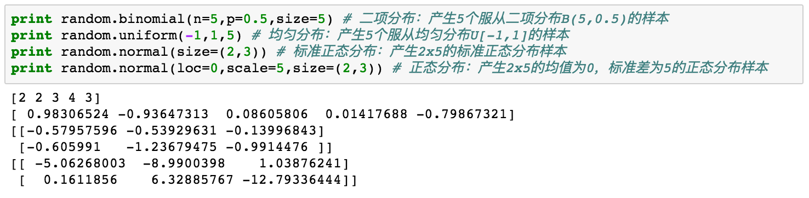
常见分布的产生方式

Slide 46
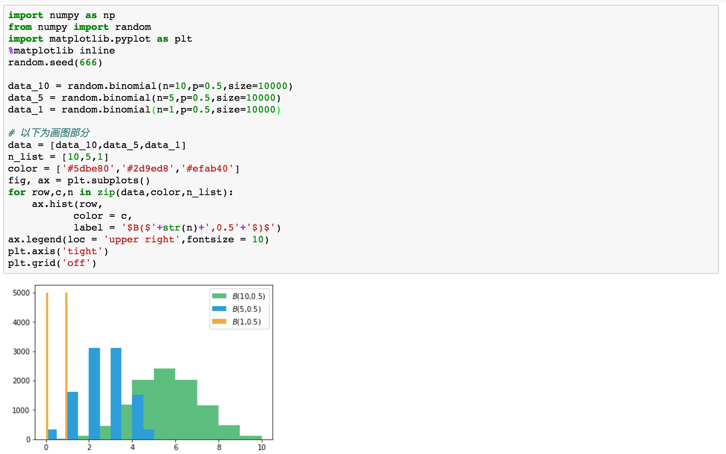
产生二项分布图练习
要求产生 B(10,0.5) B(5,0.5) B(1,0.5) 二项分布图（分别从二项分布B(10,0.5)、B(5,0.5)、B(1,0.5)中产生10000个样本存入数组）

Slide 47

模拟实验
三扇门，其中一扇门后有奖品，这扇门只有主持人知道。选手先随机选一扇门，但并不打开，主持人看到后，会打开其余两扇门中没有奖品的一扇门。然后，主持人问选手，是否要改变一开始的选择？
你会改变选择吗？
改变 2/3选对
不改变 1/3选对
？
？
？
Notes:
随机模块可以很方便地让我们做一些快速模拟去验证一些结论。比如来考虑一个非常违反直觉的概率题例子：一个选手去参加一个TV秀，有三扇门，其中一扇门后有奖品，这扇门只有主持人知道。选手先随机选一扇门，但并不打开，主持人看到后，会打开其余两扇门中没有奖品的一扇门。然后，主持人问选手，是否要改变一开始的选择？
这个问题的答案是应该改变一开始的选择。在第一次选择的时候，选错的概率是2/3，选对的概率是1/3。第一次选择之后，主持人相当于帮忙剔除了一个错误答案，所以如果一开始选的是错的，这时候换掉就选对了；而如果一开始就选对，则这时候换掉就错了。根据以上，一开始选错的概率就是换掉之后选对的概率（2/3），这个概率大于一开始就选对的概率（1/3），所以应该换。虽然道理上是这样，但是还是有些绕，要是通过推理就是搞不明白怎么办，没关系，用随机模拟就可以轻松得到答案：

Slide 48
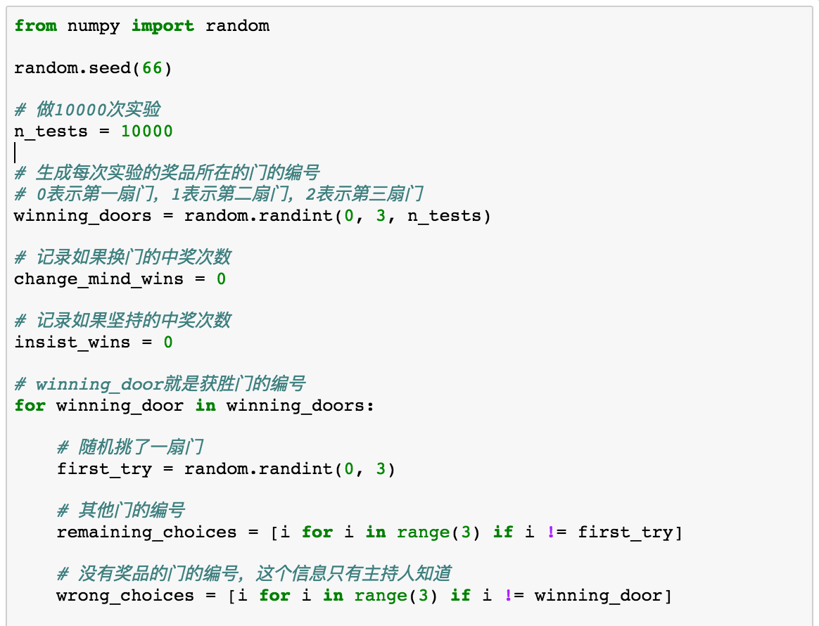
模拟实验

Slide 49
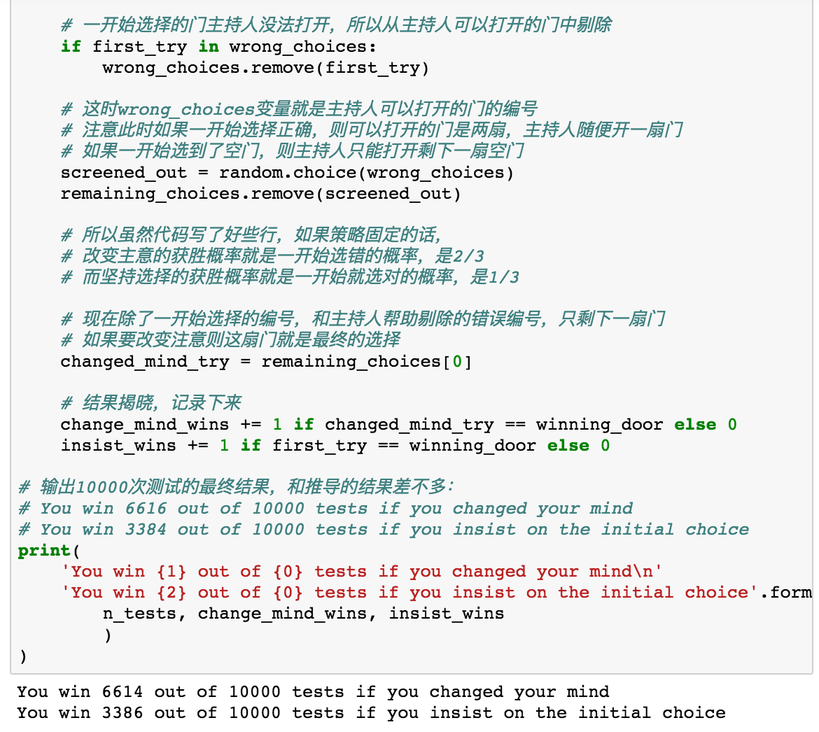
模拟实验

Slide 50
总结
Numpy基本数据结构 ndarray
ndarray相关操作：索引、切分、重构、拼接、转置与翻转
对位运算原则，结构化的数据
内置操作函数：数学函数、运算函数、统计函数
线性代数模块linalg，随机模块random

